Slide 1
CSS (Cascading Style Sheet)
Manfaat:
Memperindah tampilan halaman website.
Mempermudah mengubah secara keseluruhan warna dan tampilan.
Memformat ulang situs Anda secara cepat.
Menghemat kode dan waktu dalam mendesain tampilan website.
NEXT

Slide 2
CSS (Cascading Style Sheet)
Konsep:
Pewarisan (inheritance)
Selektor-Kontekstual (Contextual Selector)
Kelas (classes)
BACK
NEXT

Slide 3
CSS (Cascading Style Sheet)
Ketentuan Mendasar
Penulisan script CSS terletak diantara tag <HEAD>…</HEAD>
Perintah CSS terdiri dari dua elemen dasar, yaitu: selector dan declaration.
<HTML>
<HEAD>
<TITLE>…..</TITLE>
<STYLE TYPE=text/css>
selector { declaration }
</STYLE>
</HEAD>
<BODY>
……..
</BODY>
</HTML>
BACK
NEXT

Slide 4
CSS (Cascading Style Sheet)
Tag Komentar
<html>
<head>
<title>……</title>
<style type=text/css>
…aturan-aturan css disini… /* masukkan komentar Anda dalam blok ini */
</style>
</head>
<body>
…………………
</body>
</html>
BACK
NEXT

Slide 5
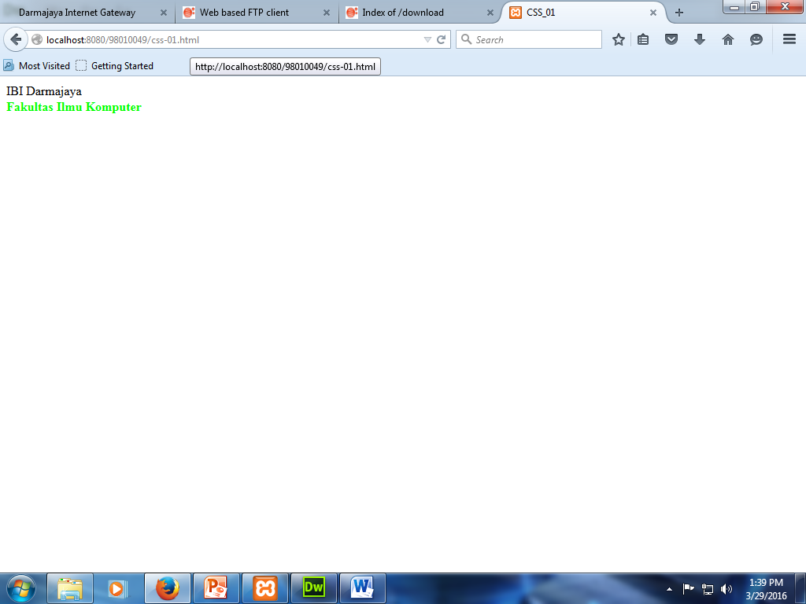
CSS Pewarisan (inheritance)
Text
<html>
<head>
<title>CSS_01</title>
<style type=text/css>
b { color:lime }
</style>
</head>
<body>
IBI Darmajaya
<br>
<b>Fakultas Ilmu Komputer</b>
</body>
</html>
Catatan: Untuk declaration color dapat juga menggunakan kode heksa
BACK
NEXT

Slide 6
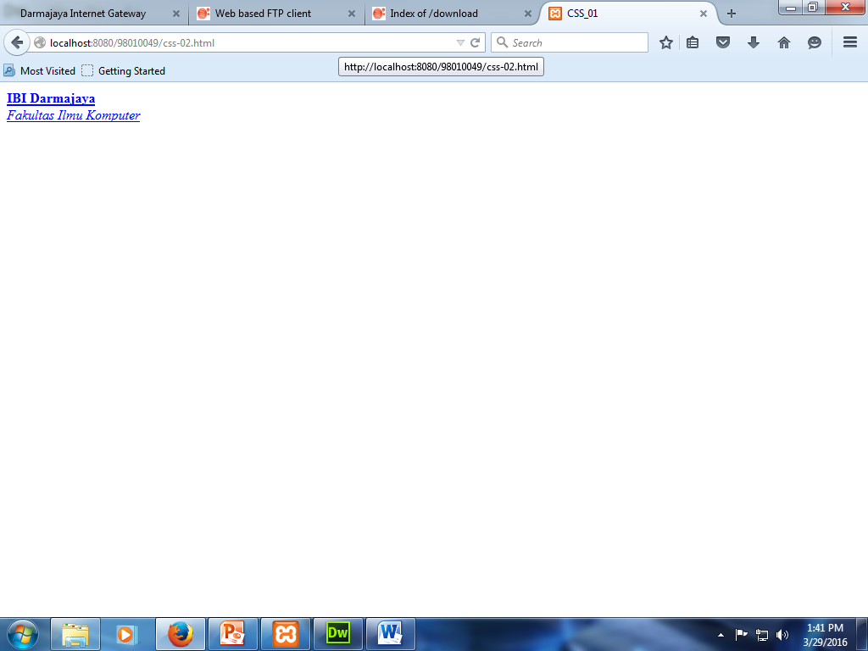
CSS Selektor-Kontekstual (Contextual Selector)
Text
<html>
<head>
<title>CSS_01</title>
<style type=text/css>
b,i { color:blue;
text-decoration:underline;
}
</style>
</head>
<body>
<IBI Darmajaya</b>
<br>
<i>Fakultas Ilmu Komputer</i>
</body>
</html>
Catatan: selector ini kesemuanya untuk bold+italic text
BACK
NEXT

Slide 7
CSS (Cascading Style Sheet)
Perbedaan CSS pewarisan (inheritance) dengan
CSS Selektor-Kontekstual (Contextual Selector) !!!
Pewarisan (inheritance)
Selektor Kontekstual (Contextual Selector)
<html>
<head>
<title>CSS Inheritance</title>
<style type=text/css>
b { color:blue; text-decoration:underline }
i { color:blue; text-decoration:underline }
</style>
</head>
<body>
<b>IBI Darmajaya</b>
<br>
<i>Fakultas Ilmu Komputer</i>
</body>
</html>
<html>
<head>
<title>Selektor-Kontekstual</title>
<style type=text/css>
b,i { color:blue;
text-decoration:underline;
}
</style>
</head>
<body>
<b>IBI Darmajaya</b>
<br>
<i>Fakultas Ilmu Komputer</i>
</body>
</html
BACK
NEXT

Slide 8
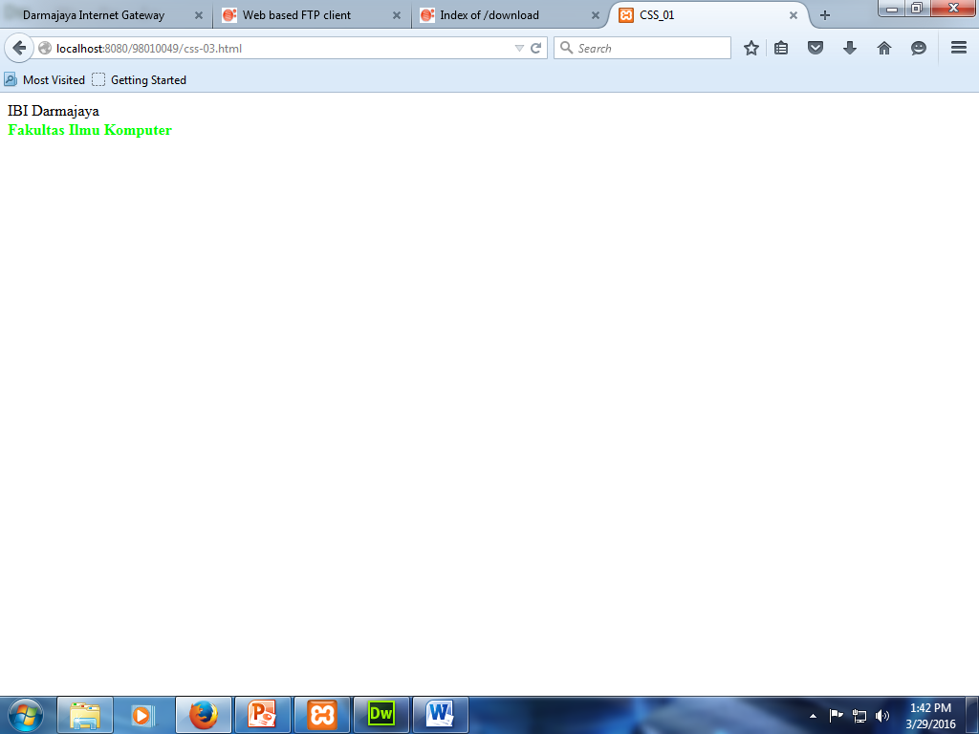
CSS (Cascading Style Sheet)
Aturan CSS berdasarkan case to case
<html>
<head>
<title>CSS_01</title>
</head>
<body>
IBI Darmajaya
<br>
<b style=color:lime>
Fakultas Ilmu Komputer
</b>
</body>
</html>
TIDAK EFEKTIF
BACK
NEXT

Slide 9
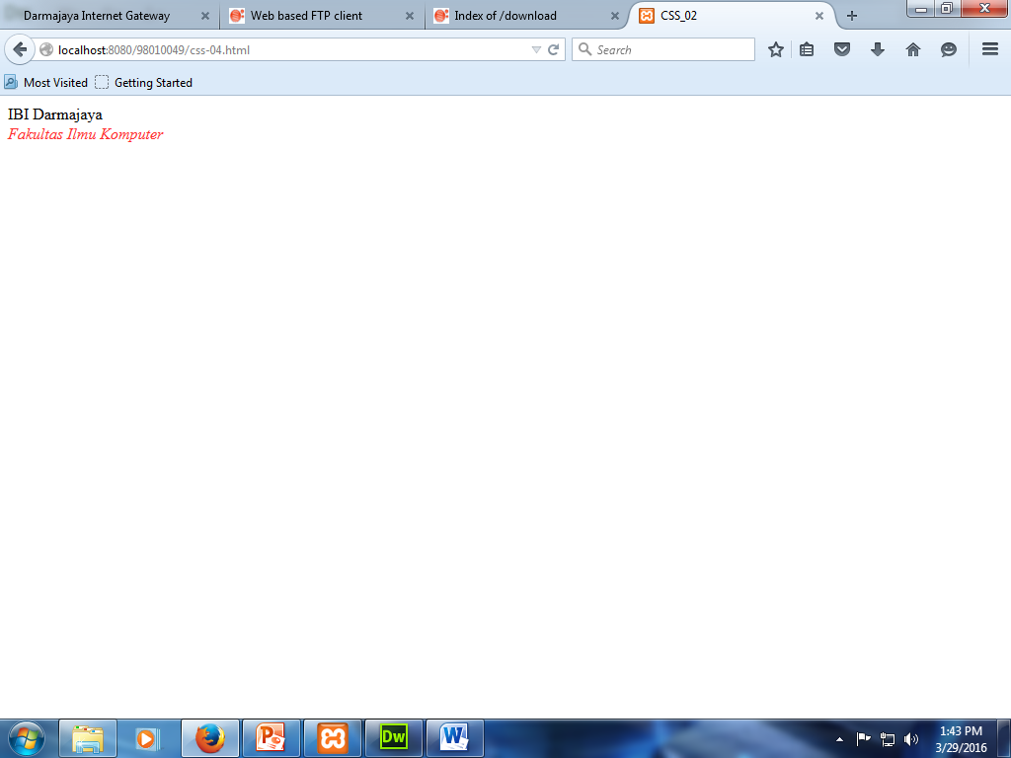
CSS (Cascading Style Sheet)
Text
<html>
<head>
<title>CSS_02</title>
<style type=text/css>
i { color:#ff3333 }
</style>
</head>
<body>
IBI Darmajaya
<br>
<i>Fakultas Ilmu Komputer</i>
</body>
</html>
BACK
NEXT

Slide 10
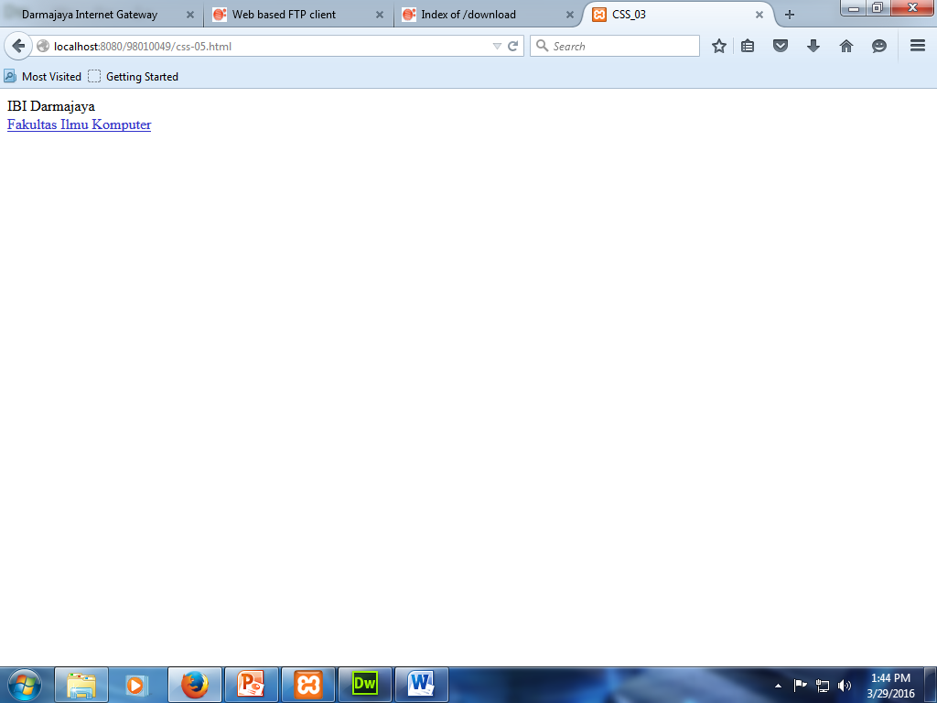
CSS (Cascading Style Sheet)
Text
<html>
<head>
<title>CSS_03</title>
<style type=text/css>
u { color:#3333CC }
</style>
</head>
<body>
IBI Darmajaya
<br>
<u>Fakultas Ilmu Komputer</u>
</body>
</html>
BACK
NEXT

Slide 11
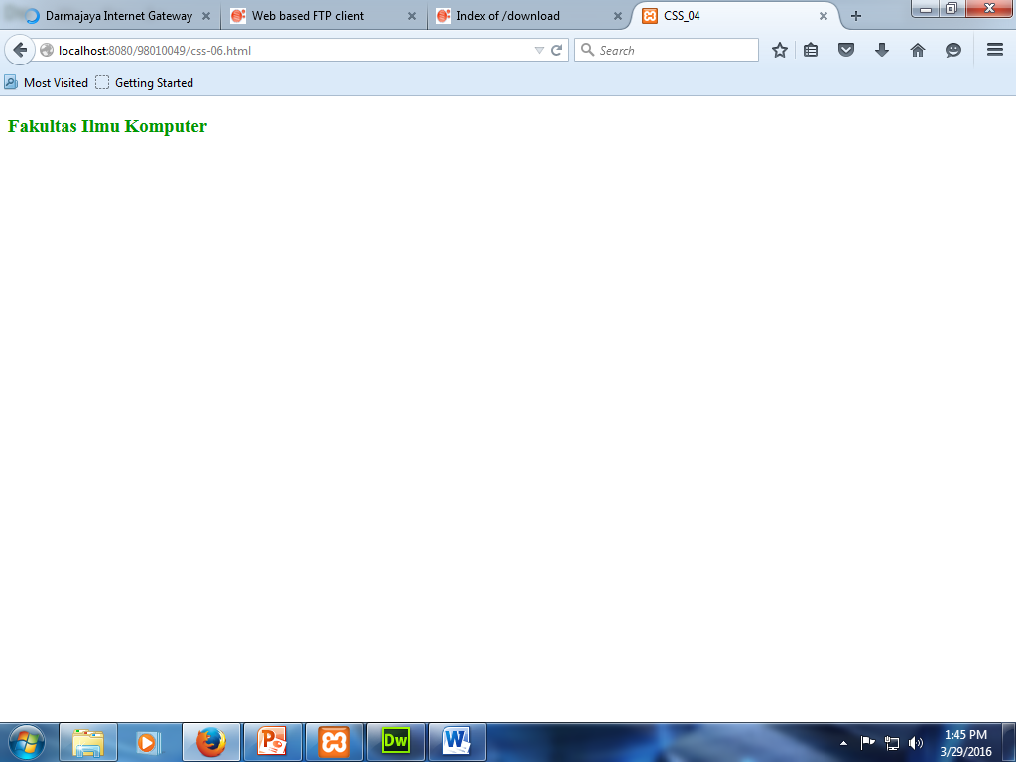
CSS (Cascading Style Sheet)
Text
<html>
<head>
<title>CSS_04</title>
<style type=text/css>
h3 { color:#009900 }
</style>
</head>
<body>
<h3>Fakultas Ilmu Komputer</h3>
</body>
</html>
BACK
NEXT

Slide 12
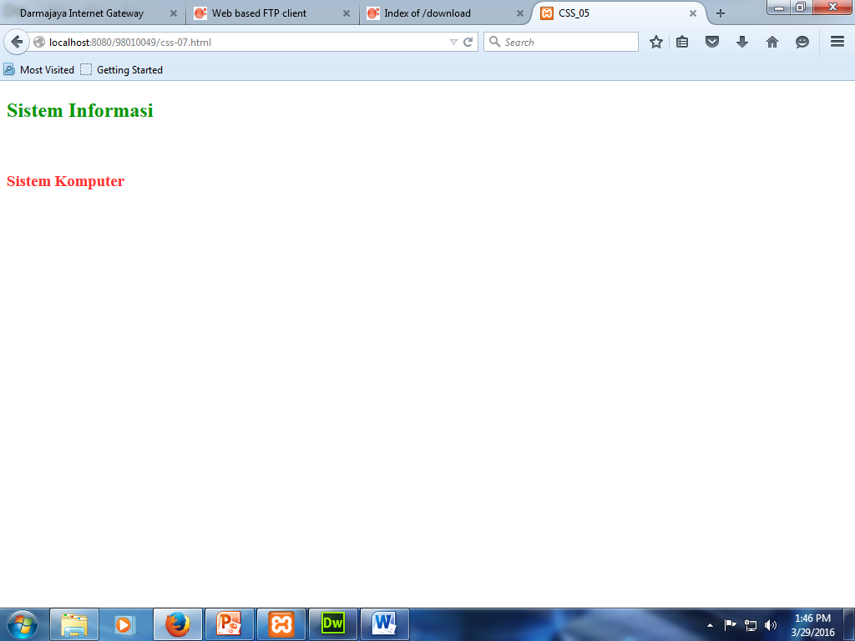
CSS (Cascading Style Sheet)
Text
<html>
<head>
<title>CSS_05</title>
<style type=text/css>
h2 { color:#009900 }
h3 { color:#FF3333 }
</style>
</head>
<body>
<h2>Sistem Informasi</h2>
<br>
<h3>Sistem Komputer</h3>
</body>
</html>
BACK
NEXT

Slide 13
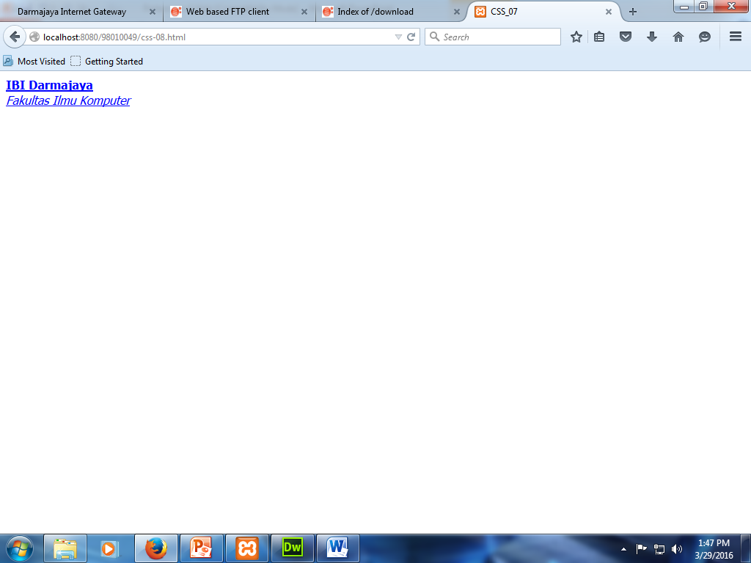
CSS (Cascading Style Sheet)
text-decoration:
underline (tampil garis dibawah text)
overline (tampil garis diatas text)
line-trough (tampil garis melalui text)
none (non-efek)
Text
<html>
<head>
<title>CSS_07</title>
<style type=text/css>
b,i { color:blue;
text-decoration:underline;
font-family:Tahoma;
}
</style>
</head>
<body>
<b>IBI Darmajaya</b>
<br>
<i>Fakultas Ilmu Komputer</i>
</body>
</html>
BACK
NEXT

Slide 14
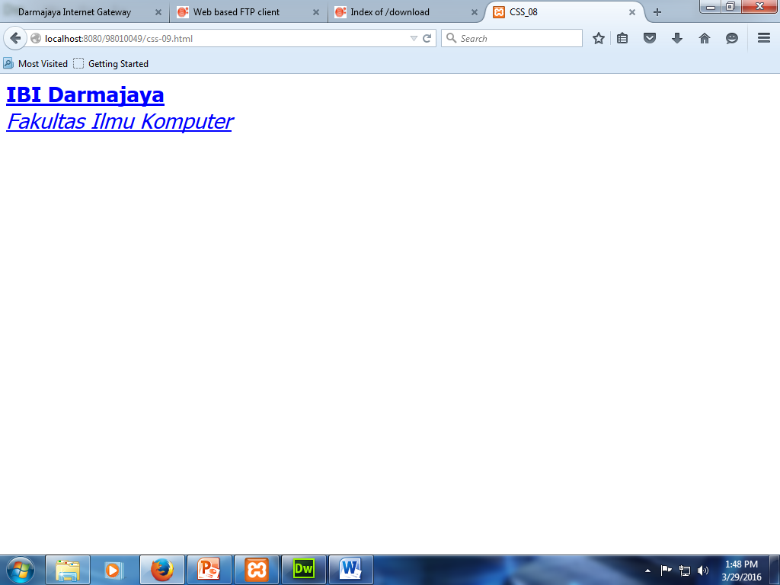
CSS (Cascading Style Sheet)
Text
<html>
<head>
<title>CSS_08</title>
<style type=text/css>
b,i { color:blue;
text-decoration:underline;
font-family:Tahoma;
font-size: 28px;
}
</style>
</head>
<body>
<b>IBI Darmajaya</b>
<br>
<i>Fakultas Ilmu Komputer</i>
</body>
</html>
BACK
NEXT

Slide 15
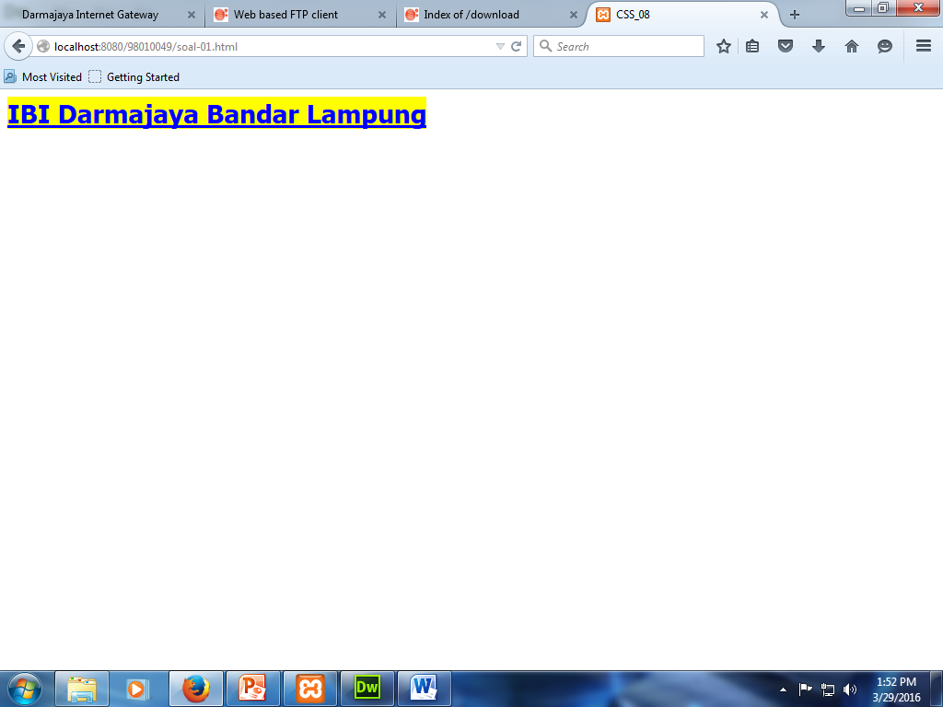
CSS (Cascading Style Sheet)
Soal (1)
Tuliskan Source Code dari tampilan berikut dengan menggunakan CSS:
PREVIEW
BACK
NEXT

Slide 16
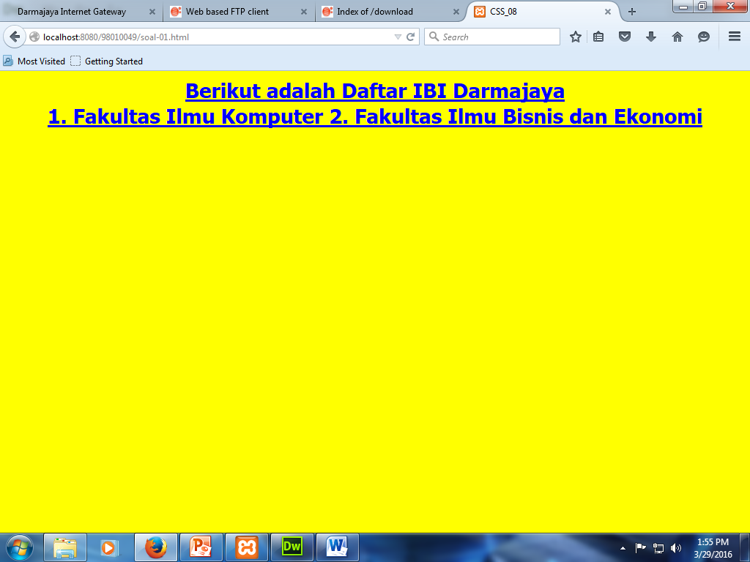
CSS (Cascading Style Sheet)
Soal (2)
Tuliskan Source Code dari tampilan berikut dengan menggunakan CSS:
PREVIEW
BACK
NEXT

Slide 17
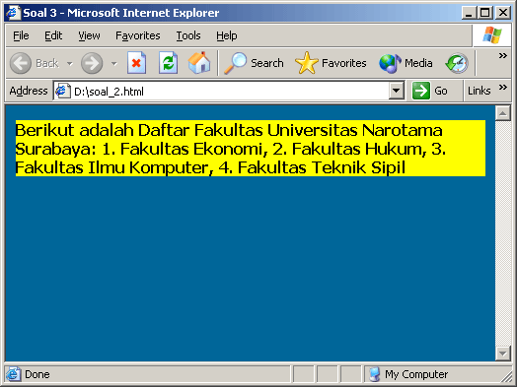
CSS (Cascading Style Sheet)
Soal (3)
Tuliskan Source Code dari tampilan berikut dengan menggunakan CSS:
PREVIEW
END

